Slide 2
FINITE & NON-FINITE VERBS Watch the video and take notes

Slide 3
SYNTACTIC DEFINITION
El verbo es el núcleo del Sintagma Verbal y del Predicado
(Revilla 1980)
A word, the head, which controls the other words, the modifiers.
(Miller 2002)

Slide 4
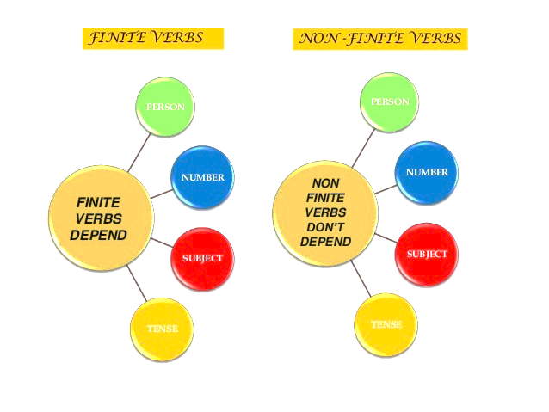

Slide 5
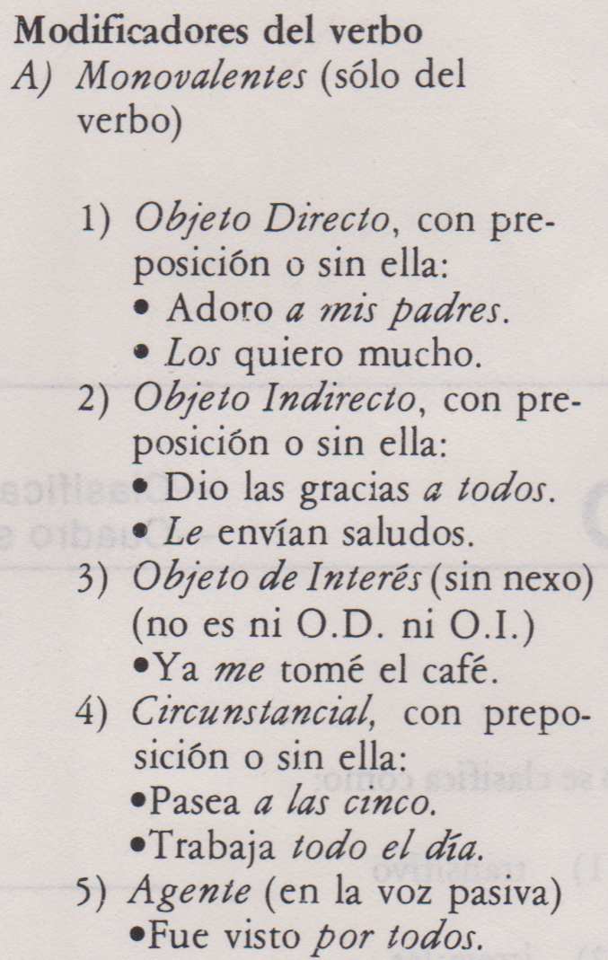

Slide 6
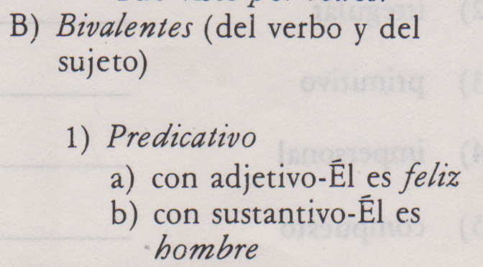

Slide 7
Finite Verb & Verb Phrases Head Head & Modifiers Verbs first function as heads of verb phrases.
Spanish
English
El alfarero
trabaja…
había recogido…
debía haber seleccionado…
labora desde muy temprano.
elabora un jarrón con sus manos.
moldea el barro con sus manos y agua permanentemente.
The ballet teacher:
attends…
must grade…
had been meeting…
trains students.
hang out the phone.
will be explaining the techniques to her pupils next session.
SYNTACTIC STRUCTURE
SYNTACTIC FUNCTION

Slide 8
FINITE VERB - MODIFIERS
Spanish
English
Objeto Directo:
Arregló las teclas del piano.
Objeto Indirecto:
Envíe mis saludos a su hermana.
Complemento Circunstancial:
visitarán el centro el Viernes próximo.
Agente:
Había sido analizado el documento por el experto.
Direct Object
Donald ate the sour cookies.
Indirect Object:
Tune in the radio station for me
Circumstantial Complement:
Sandy should have been talking to you right away
Agent:
These works of art were all produced by a woman.

Slide 9
FINITE VERB - MODIFIERS
Spanish
English
Verbo Copulativo:
La imagen es fantasmagórica
Linking Verb:
Instructions were quite effective

Slide 10
FINITE VERB – SYNTACTIC CLASSIFICATION
Spanish
English
VERBO COPULATIVO: Ser - Estar
La situación estuvo (VC) muy difícil
VERBO TRANSITIVO:
La lluvia inundó (VT) las calles (OD)
VERBO INTRANSITIVO:
El agente cruzó (VI) de pronto (CC-M)
LINKING VERB: Be
The political situation is (LV) quite serious
TRANSITIVE VERB:
We need to maintain (TV) product quality (DO).
We took (TV) Maria some flowers and wine (IO + DO).
INTRANSITIVE VERB:
They laughed (IV) uncontrollably. (CC.M)

Slide 11
FINITE VERB – SYNTACTIC CLASSIFICATION
Spanish
English
VERBO PRONOMINAL:
Pronombre Reflexivo
Reflejo: Tuvo que peinarse
Cuasi-reflejo: se vino temprano = vino temprano
Recíproco: Estudiantes y maestros se marcharon juntos.
VERBO AUXILIAR: haber - ser
No se ha sabido nada de ellos
VERBO IMPERSONAL:
Dicen cosas sin saber.
VERBO UNIPERSONAL:
Llovió estruendosamente
Verbo Pronominal: Pronombre Reflexivo
AuXILIARY VERB: have - be
It has been said
IMPERSONAL VERB:
it is growing dark (Subject is unknown)
It snowed intensively

